Slide 1

MEGANET KOMUNIKACIJE d.o.o.
Ogrizovićeva 21, 10 000 Zagreb, HR
voice: +385 (0)1 3821 073, 3821 074
e-mail:
management: management@meganet.hr
info@meganet.hr
technical support: webmaster@meganet.hr

Slide 2
Tko su
Meganet komunikacije?

Slide 3
Tko su Meganet komunikacije d.o.o.?
Osnovna djelatnost tvrtke MegaNET Komunikacije je izrada multimedijskih projekata i prezentacija. Na hrvatskom tržištu smo prisutni od sredine 1997. godine i od tada naš je razvoj u neprekidnom usponu. Upotrebom suvremenih alata omogućavamo Vam da tvrtka, te proizvodi i/ili usluge koje nudite, budu što bolje predstavljeni putem Interneta, prezentacijskog CD ili DVD medija.
Kompletna usluga koju nudimo podrazumijeva više od “uobičajenih usluga” koje nude druge agencije. Naša će tvrtka predstaviti Vaš proizvod/uslugu na najbolji mogući način sukladno s najnovijim svjetskim trendovima na tom području.
Također bi napomenuli da se od prosinca 2002 bavimo i DVD authoring-om, gdje smo za kratko vrijeme izradili oko 100-tinjak DVD projekata, te stekli bogato iskustvo.

Slide 4
Tko su Meganet komunikacije d.o.o.?
Od 1996. godine u suradnji s Renault Nissan Hrvatska d.o.o. sudjelujemo u organizaciji eventa vezano uz promocije novih modela vozila i sastanaka mreže. Naša djelatnost u projektima odnosila se, većinom, na multimedijalne prezentacije, koje su se tijekom eventa projecirale na video zidovima i multimedijalnim projektorima. Spomenut ćemo neke veće:
    Mégane Classic Scénic (1996, Hotel Intercontinental, Zagreb)
    Predstavljanje modela Mégane Phase II (1999. Mala dvorana Doma sportova, Zagreb)
    Renault konvencija – Predstavljanje modela Thalia (Plitvice, 2000)
1998. i 1999. godine surađujemo s tvtkama iz Njemačke Medialab Gmbh i Magazine Content Gmbh, gdje surađujemo na projektima vezanim uz Content sharing, a stečeno iskustvo u poslovanju koristimo u projektu s Porsche Austrija GMBH na Izradi CMS-a za Škoda partnere.

Slide 5
Reference!

Slide 6
Tko su Meganet komunikacije d.o.o.?
Službeni partner:
PZ AUTO d.o.o.
  www.volkswagen.com.hr
  www.skoda.com.hr
  www.seat.com.hr
  www.audi.com.hr
  www.porsche.com.hr
Suradnja s Porsche Austrija GMBH i s Vivid Planet-om, u periodu od lipnja do kolovoza 2003 godine, rezultirala je izradom projetkta Škoda CMS (Content Management System - sučelje u kojem korisnik sam kreira sadržaj na web stranicama prema postojećem dizajnu), koji se osim u Austriji koristi još i u Sloveniji, Mađarskoj, Rumunjskoj i Hrvatskoj, a služi za bržu i sigurniju komunikaciju između uvoznika i trgovca vozila marke Škoda, te je osnova WEB portala Volkswagen grupe za modele vozila Škoda

Slide 7
Tko su Meganet komunikacije d.o.o.?
Službeni partner:
RENAULT NISSAN HRVATSKA d.o.o.
Renault.NET (Portal s novostima za prodavače i servisere Renault Nissan Grupacije, za Hrvatsku, BiH, Srbiju i Crnu Goru i Makedoniju)
Intranet portal Renault (CMS - Content Management System; Neka vrsta ON-LINE organizera s adresarom svih zaposlenih, rezervacijama dvorana za sastanke, rezervacijama uređaja, obavijestima o godišnjim odmorima i službenim putovanjima,…
Brojne prezentacije novih modela Renault vozila (, prezentacije na sastancima Renault prodajne mreže, “Renault.NET” (intranet mreža prodavača i servisera Renault u Hrvatskoj), “Renault nabava” (programski paket za naručivanje dodatne opreme i auto dijelova proizvedenih u Hrvatskoj, koji su izvan sistema naručivanja globalne Renault mreže, “Renault ugovori”, sistem kontrole i vođenja prodanih vozila Renault mreže Za marke Renault, Nissan i Daciu).

Slide 8
Tko su Meganet komunikacije d.o.o.?
Od naših ostalih komitenata navodimo:
  www.s-leasing.hr (CMS)
  www.skylink.hr
  www.autoremetinec.com.hr
  www.autorad.hr
  www.stasni.hr
  www.inoptimum.com (CMS)
  www.brzocitanje.com (CMS)
  www.intelkom.hr (CMS)
  www.sconto.com.hr (CMS)
  www.cordial.hr
  www.lpanel.hr
  www.colonia.com.hr
  www.magnus.hr
  www.skodapress.com.hr
  www.megane.com.hr i dr.

Slide 9
WEB PORTAL
24 SATA -
DIZAJN

Slide 10
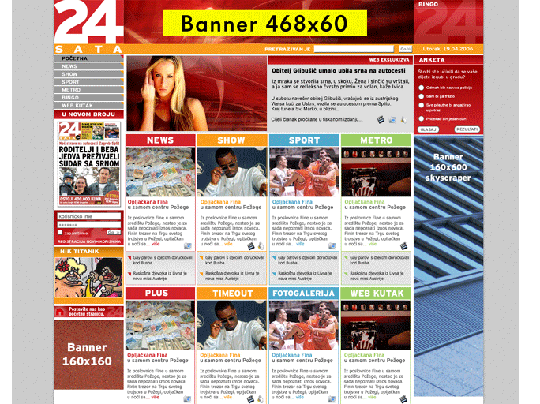
Tko su Meganet komunikacije d.o.o.?

Slide 11
ON-Line zabava

Slide 12
ON-Line zabava
ON-Line igre
KRIŽALJKE (Klasične, Skandinavke, …)
SUDOKU
U budućnosti nudimo mogućnost Macromedia Flash igara/nagradnih igara….

Slide 13
24 SATA - CMS
(Content Management System)

Slide 14
Content Management System
Što je CMS?
Content Management System je aplikativni modul koji korisniku omogućava lakše i brže upravljenje web sadržajima.
Zašto CMS?
Prednosti Content Management Systema pred ostalim web aplikacijama su:
Potpuna kontrola sadržaja
Jednostavnost
Fleksibilnost

Slide 15
Content Management System
Općenite odrednice
Članci
Svaki članak ima Nadnaslov (jedan red – dvije riječi), Naslov (u dva reda), Podnaslov
Jednostavno unošenje teksta koji se automatski pretvara u univerzalni font
Mogućnost izbora fotografija, vezanih članaka i priloga (npr. pomoću tražilice)
Mogućnost označavanja opreme teksta tako da je na početnoj vidljivo kako tekst ima foto/video/audio/multimedijalne priloge
Unošenjem članka unose se ključne riječi koje poslije služe uz riječi iz naslova za pretraživanje ( nije nužno i ovisi o načinu izrade tražilice)

Slide 16
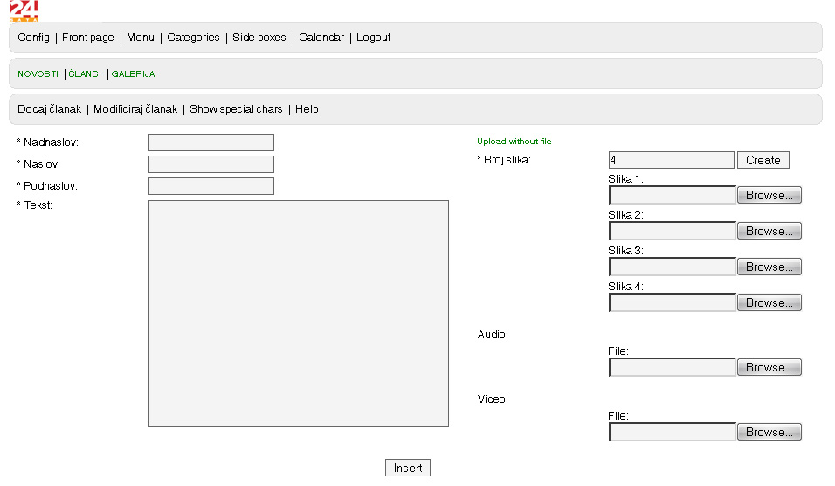
Content Management System

Slide 17
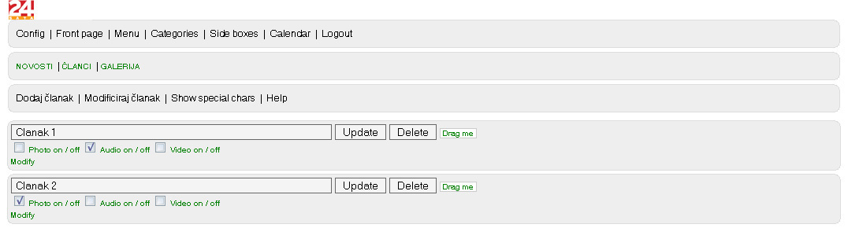
Content Management System

Slide 18
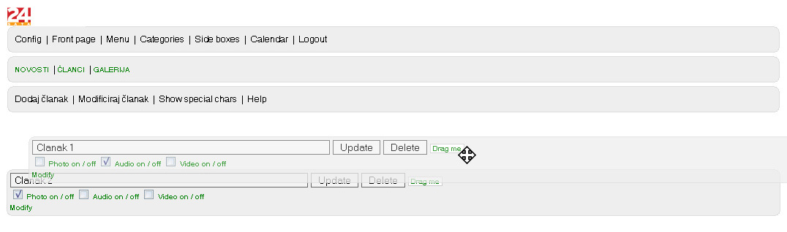
Content Management System

Slide 19
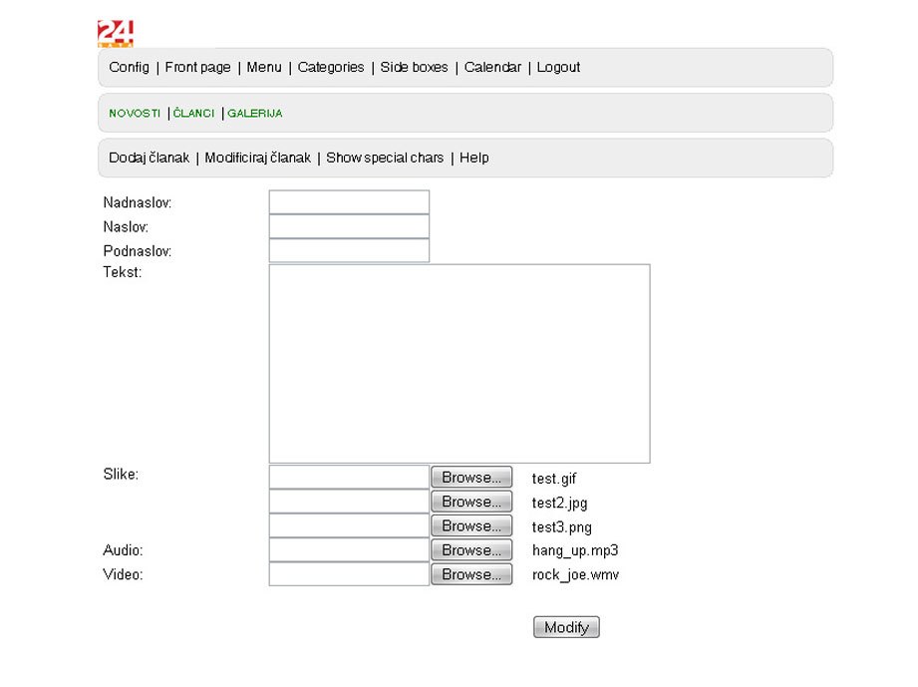
Content Management System

Slide 20
Content Management System
Fotografije
- Mogućnost namještanja unutar članka
- Nekoliko standardnih veličina (za glavnu vijest i B vijesti na Početnoj stranici, unutar članka prva slika i nekoliko unutar članka)
Galerije fotografija
- Galerije mogu biti samostalne ili oprema članka
- Kada su oprema članka to se mora (ikonom) naznačiti na Početnoj
- Omogućiti smiještanje galerije (ispod ili pored teksta)
- Omogućiti jednostavan pregled galerije krajnjim korisnicima

Slide 21
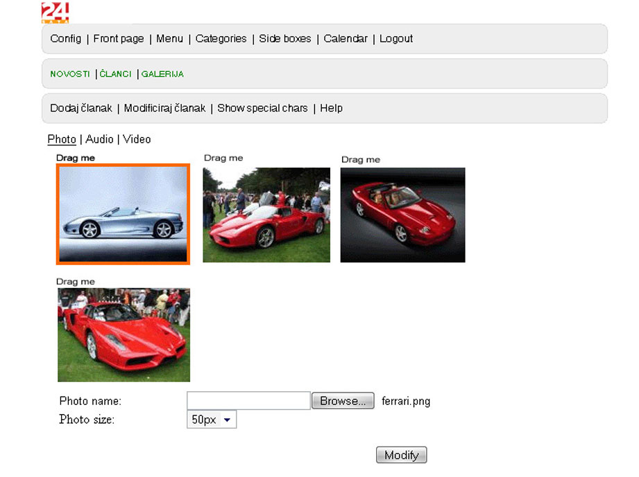
Content Management System

Slide 22
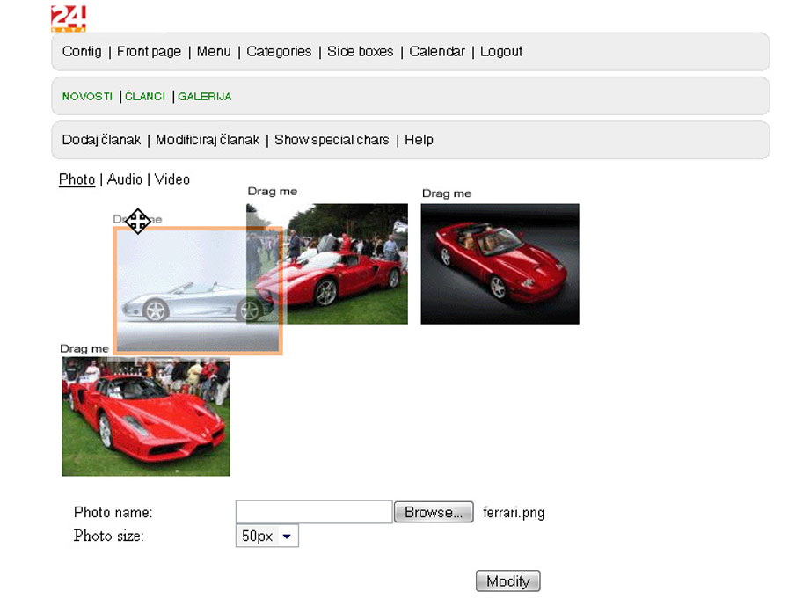
Content Management System

Slide 23
Content Management System
Video file
Video fileovi dostupni su korisnicima kao download ili link na vanjsku stranicu
Potrebno je osmisliti box koji bi imao i mali screenshot videa koji bi bio jasno vidljiv krajnjem korisniku
Mogućnost smještanja tog boxa unutar članka i prikaz na Početnoj (ikonom)
Audio file
Audio fileovi dostupni su korisnicima kao download ili link na vanjsku stranicu
Potrebno je osmisliti box koji bi bio jasno vidljiv krajnjem korisniku
Mogućnost smještanja tog boxa unutar članka i prikaz na Početnoj (ikonom)

Slide 24
Content Management System
ROKOVI I CIJENA

Slide 25
Content Management System
Vrijeme izrade:
Prema napucima koje smo dobili od Vaše ON-Line redakcije, vrijeme potrebno za dovršetak projekta je cca. 75 radnih dana.
Početna cijena izrade prema navedenim stavkama u prezentaciji iznosi
7.999,00 € + PDV
Naravno, vrijeme izrade i cijena nisu fiksni, jer će u toku rada doći do promjena i do novih ideja koje će utjecati na produljenje/smanjenje vremena izrade.

Slide 26
Pogled u budućnost

Slide 27
DVD Authoring

Slide 28
DVD Authoring
DVD Authoring:
Iskustvo od prosinca 2003. godine
Preko 200 naslova
CD/DVD Duplikacija
Na količine od 1000 do …
S Full color tiskom na medij
U BULK varijanti…
… ili kao gotov proizvod (otisak na medij, kutija, cover, celofaniranje)
Isporuka u Zagrebu (10-20 dana od narudžbe)

Slide 29
Adult content!
(Djevojka dana)

Slide 30
Adult Content
U kontakt s Adult Contentom smo došli krajem 2003. godine na 7. Venus Fair-u u Berlinu, gdje smo dobili mogućnost otkupa prava za slike i filmske klipove prilagođene za GSM mobilnu telefoniju.
Tvrtke, čije sadržaje nudimo, su vrlo poznate u svijetu Adult entertainment-a:
  Videorama
  MMV
  Magma
  Digital Playground
  Digital Sin…
… te mnoge druge.
Trenutno, Vam “smijemo” ponuditi samo soft materijale bilo da se radi o slikama za Wallpapere ili filmskim clipovima u trajanju od 30 sek. do 3 min.

Slide 31




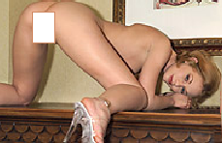
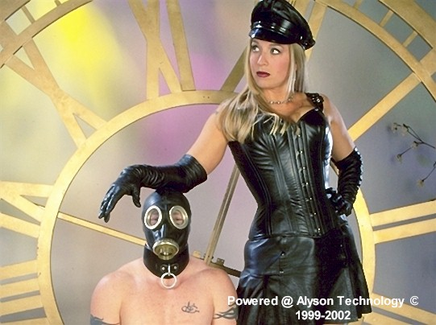
Adult Content
Erotica
Erotica
Pornography
Level 1
Level 2.1
Level 2.2
Level 3.1
Level 3.2
Level 4
Glamour
images
Partial
Nudity
Soft focus
nudity
Nudity
Graphic nudity
HARDCORE
e.g “Loaded”, “Max”
“FHM.com”, “Sergej”
Terrestrial TV
e.g “Page3.com”,
“Fit for Fun”,
“men & motors”
e.g “Playboy” > “Mayfair” > “Fiesta”, “Playboy.com”, “xTelevision”, “Beate Uhse.de”
e.g “Penthouse”,
“Hustler”, Orion video’s

Slide 32
Adult Content
Pitanja?

Slide 33
MEGANET KOMUNIKACIJE d.o.o.
Ogrizovićeva 21, 10 000 Zagreb, HR
voice: +385 (0)1 3821 073, 3821 074
e-mail:
management: management@meganet.hr
info@meganet.hr
technical support: webmaster@meganet.hr

